Slide 1

MyBlog
Веб-приложение для ведения микроблогов
Выполнил обучающийся – Вакулин Д.А., 3 курс, д/о
Руководитель – Тарасов В.С.

Slide 2
О команде
Дмитрий Вакулин
Ведение проекта
Составление документации
Реализация backend-приложения
Настройка и подключение базы данных

Slide 3
Введение
Постановка задачи
Актуальность

Slide 4
Постановка задачи
Разработать приложение для ведения микроблогов с возможностью ограничения круга читателей выбранных постов.
Неавторизованный пользователь должен иметь следующие возможности:
Просматривать ленту из неприватных постов
Просматривать комментарии к неприватным постам
Произвести регистрацию
Произвести вход в аккаунт

Slide 5
Постановка задачи
Авторизованный пользователь должен иметь следующие возможности:
Просматривать ленту постов
Просматривать профили любых пользователей
Изменять свой никнейм и пароль
Писать посты и делать их приватными
Редактировать и удалять свои посты
Просматривать комментарии
Редактировать и удалять свои комментарии
Ставить лайки на посты

Slide 6
Постановка задачи
Администратор должен иметь следующие возможности:
Просмотреть ленту постов
Просматривать комментарии
Просматривать профили любых пользователей
Удалять посты
Удалять комментарии
Блокировать пользователей
Удалять пользователей

Slide 7
Актуальность
Сервисы ведения микроблогов пользуются большим спросом, так как помогают коммуницировать с другими людьми и коротать время.
Существует риск ограничения доступа жителям РФ к популярным зарубежным сервисам ведения микроблогов и социальным сетям.
Возможность ограничивать круг пользователей, способных читать пост является востребованной.

Slide 8

Обзор аналогов
Twitter – американский сервис микроблогов и социальная сеть
Преимущества:
Бесплатный сервис
Огромная аудитория
Простой интерфейс
Недостатки:
Заблокирован на территории РФ
Не контролирует спам
Ограничение длины поста в 280 символов
Большое количество заброшенных аккаунтов

Slide 9

Обзор аналогов
Tumblr – служба ведения микроблогов с множеством встроенных изображений и видео
Преимущества:
Кастомизация интерфейса
Высокое качество картинок
Возможность ограничения круга лиц, имеющих доступ к постам
Недостатки:
Отсутствие русскоязычной службы поддержки
Наличие большого количества спама
Непопулярность в РФ

Slide 10






Технологии backend-разработки
Java
Spring Framework
PostgreSQL
Swagger
Maven
Flyway

Slide 11
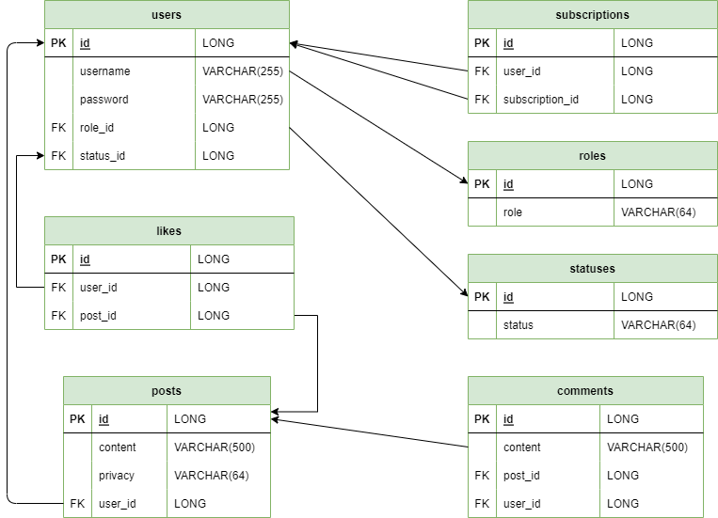
Модель данных БД

Slide 12
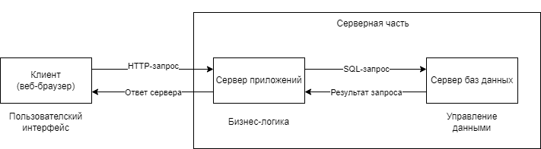
Архитектура приложения

Slide 13
Заключение
Разработано приложение, позволяющее вести микроблоги, взаимодействовать с пользователями и их постами
Реализованный функционал приложения:
Просмотр и взаимодействие с постами
Просмотр и взаимодействие с пользователями
Возможность подписки на пользователя
Возможность оставлять комментарии
Возможность ставить лайки
Возможность ограничивать круг пользователей, имеющих доступ к посту

Slide 14
MyBlog
Веб-приложение для ведения микроблогов
Выполнил обучающийся – Вакулин Д.А., 3 курс, д/о
Email: vakulindm01@mail.ru

